Slide 1


苹果尺寸测量视觉方案（3D）
►
VISION PLAN

Slide 2
目录：
一．项目描述
二．项目验证
三．配置清单
四．逻辑流程
五. 评估结果&注意事项
六．售后服务说明

Slide 3

一．
项目描述
●产品名称：苹果
●测量内容：尺寸
●产品材质：水果
●产品颜色：红色
●产品尺寸(mm × mm × mm)：200.0 * 200.0 * 200.0
●来料方式：托盘
●测量精度要求(mm)：1
●检测时产品运动速度(m/s)：0
●检测节拍(pcs/min)：15
●工作距离(mm)：375
方案布局图

Slide 4

二．
项目验证
参数名称 | 参数值
3D结构光相机型号 | NANO ULTRA
3D结构光相机类型 | 3D结构光相机
中场视野 | 495×358
相机精度 | 0.1mm @ 0.6m
采集时间 | 0.5-0.9
Z(工作距离) = 375mm, X视野大小 = 358mm, Y视野大小 = 495mm, Z向视野大小 = 250-800mm
视野图

Slide 5

三．
配置清单
系统构成

Slide 6
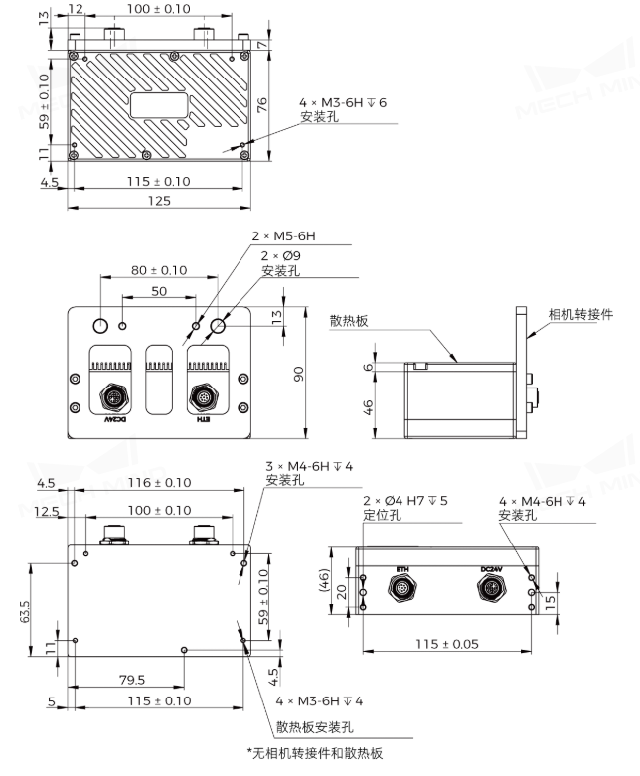
三．
配置清单
尺寸图
相机尺寸图

Slide 7
三．
配置清单
序号 | 名称 | 型号 | 单位 | 数量 | 厂家
1 | 3D结构光相机 | NANO ULTRA | 台 | 1 | 梅卡曼德/MechMind
2 | 工控机 | - | 台 | 1 | -
3 | 显示器 | - | 台 | 1 | -
4 | 软件 | Mech-Vision-VIZ | 套 | 1 | 梅卡曼德/MechMind

Slide 8
四．
逻辑流程
逻辑流程
├── 图像采集
│ └── 使用正交投影获取苹果点云
│ ├── 投影类型设置为OrthographicProjection
│ ├── 分辨率设置为1000（1像素=1mm）
│ └── 3D ROI设置聚焦托盘内苹果区域
├── 预处理
│ ├── 点云降采样
│ │ └── 采样间隔设置为5mm（VoxelGridSampler）
│ ├── 点过滤
│ │ └── 使用NormalsFilter
│ │ ├── 参考方向Z轴朝下（0,0,-1）
│ │ ├── 最小角度差0°
│ │ └── 最大角度差70°
│ └── 计算点云法向并估计边缘
│ ├── 法向变化阈值设置为10°
│ └── 深度差阈值设置为5mm
├── 尺寸测量
│ ├── 计算掩膜最小外接矩形
│ │ └── 掩膜空白边框宽度设置为50px
│ ├── 计算指定高度的像素尺寸
│ │ └── 输入点云高度范围设置为180-220mm
│ └── 分解物体尺寸
│ └── 拆分X/Y/Z轴尺寸数据
├── 结果处理
│ ├── 根据点云尺寸进行分类
│ │ ├── 长度差比例阈值[-0.05, 0.05]
│ │ ├── 宽度差比例阈值[-0.05, 0.05]
│ │ └── 高度差绝对阈值[-5, 5]mm
│ └── 过滤

Slide 9
四．
逻辑流程
│ └── 操作层设置为0（直接过滤无效尺寸数据）
└── 统计处理
└── 计算统计数据检查位姿重复精度
└── 设置3σ原则过滤异常值

Slide 10
五．
评估结果&注意事项
05 评估结果 & 注意事项
现场环境
相机安装
物料一致性
风险点：环境光照波动或粉尘可能干扰3D结构光成像精度。
解决方案：安装防尘罩并配置恒定补光系统，确保工作区域无强光直射。
风险点：相机安装角度偏差导致托盘边缘苹果区域漏检。
解决方案：通过标定工具校准相机俯仰角，确保X/Y轴视野完全覆盖托盘范围。
风险点：苹果表皮反光或颜色深浅差异影响点云数据稳定性。
解决方案：采用哑光托盘底面并启用软件动态增益调节功能，降低表面反光干扰。

Slide 11
六．售后服务说明
该设备上线后使用初期，我们会派专人进行全程跟踪：
处理解决可能发生的设备异常；
对现场人员进行培训指导。
设备交付后：售后服务一年。
若客户提出设备升级需求，我们会及时为您提供升级新方案。
联系我们：
邮箱：image@ytzrtx.com
电话：0535-2162897
地址：烟台致瑞图像技术有限公司

Slide 12
THANKS

